Slide 1
Chào mừng thầy cô đã đến dự giờ
Lớp : 4E
Người dạy: Nguyễn Thị Hồng Trang

Slide 2


Slide 3


Ai nhanh,
ai đúng ?

Slide 4


Câu 1: Viết số, biết số gồm:
6 chục nghìn, 5 nghìn, 4 trăm, 2 chục, 3 đơn vị
?
65 423
10
9
8
7
6
5
4
3
2
1
0

Slide 5
Câu 2: Chữ số 5 trong số 85 320 có giá trị là?
?
5000
10
9
8
7
6
5
4
3
2
1
0

Slide 6
Câu 3: Viết số: “Một trăm nghìn”
?
100 000
10
9
8
7
6
5
4
3
2
1
0

Slide 7


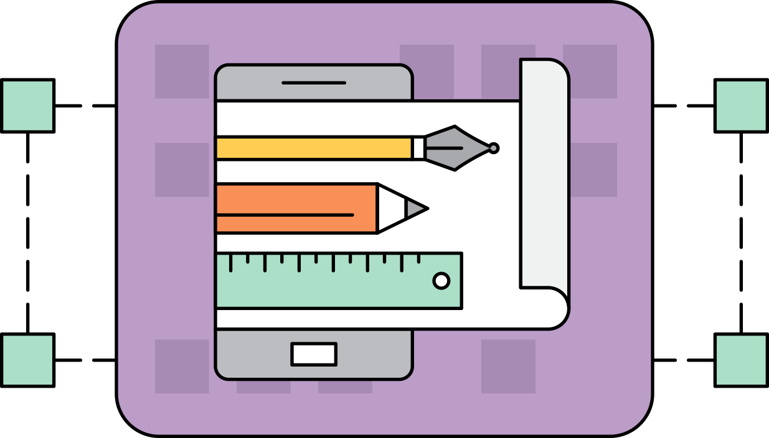

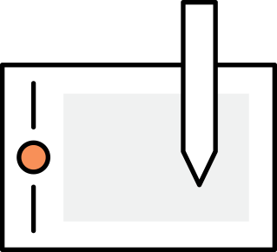

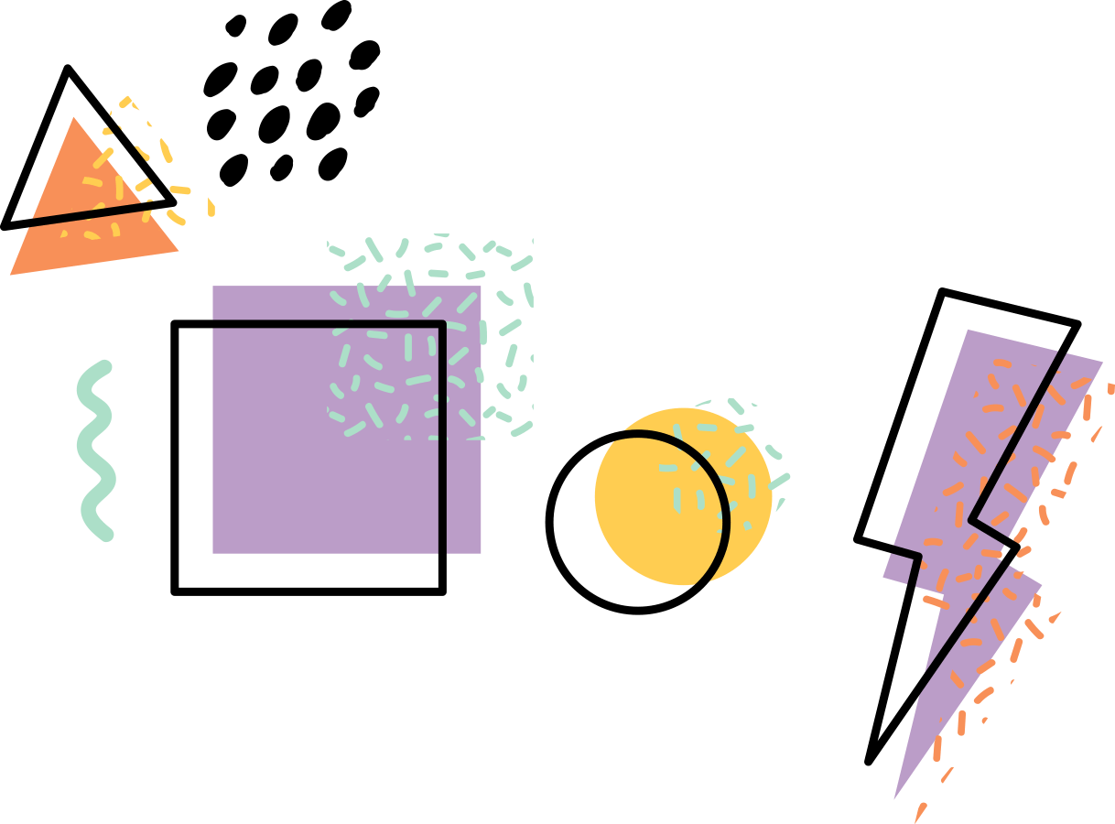
Tiết 1
BÀI 10

Slide 8


Slide 9

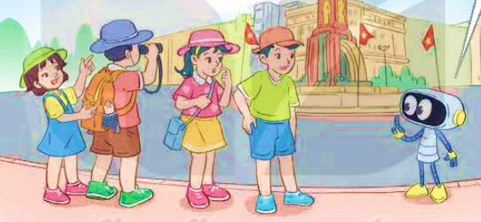
Dân số thành phố Cà Mau năm 2019 là 226 372 người.
(Theo https://www.camau.gov.vn)

Slide 10
Số dân thành phố Cà Mau năm 2019: 226 372 người.
Hàng trăm nghìn | Hàng chục nghìn | Hàng nghìn | Hàng trăm | Hàng chục | Hàng đơn vị
1 000
10
1 000
10
1 000
10
100
10
1 000
100 000
10 000
10
100
1 000
10
1
100 000
10 000
1 000
100
10
1
2
2
6
3
7
2

Slide 11
Hàng trăm nghìn | Hàng chục nghìn | Hàng nghìn | Hàng trăm | Hàng chục | Hàng đơn vị
2 | 2 | 6 | 3 | 7 | 2
1 000
10
1 000
10
1 000
10
100
10
1 000
100 000
10 000
10
100
1 000
10
1
100 000
10 000
1 000
100
10
1
Số gồm: 2 trăm nghìn, 2 chục nghìn, 6 nghìn, 3 trăm, 7 chục và 2 đơn vị.
2
2
6
3
7
2
Viết là:

Slide 12
Số gồm: 2 trăm nghìn, 2 chục nghìn, 6 nghìn, 3 trăm, 7 chục và 2 đơn vị.
Viết là: 226 372.
Đọc là:
Hai trăm hai mươi sáu nghìn
ba trăm bảy mươi hai.
Ví dụ: Dân số của huyện An Dương tính đến ngày 31/12/2022 là: người
227 505

Slide 13


Slide 14
1
Hoàn thành bảng sau
Hàng trăm nghìn | Hàng chục nghìn | Hàng nghìn | Hàng Trăm | Hàng chục | Hàng đơn vị | Viết số | Đọc số
6 | 5 | 0 | 0 | 3 | 2 | ? | ?
? | ? | ? | ? | ? | ? | 300 475 | ?
? | ? | ? | ? | ? | ? | ?
Chín trăm ba mươi tám nghìn không trăm hai mươi mốt

Slide 15
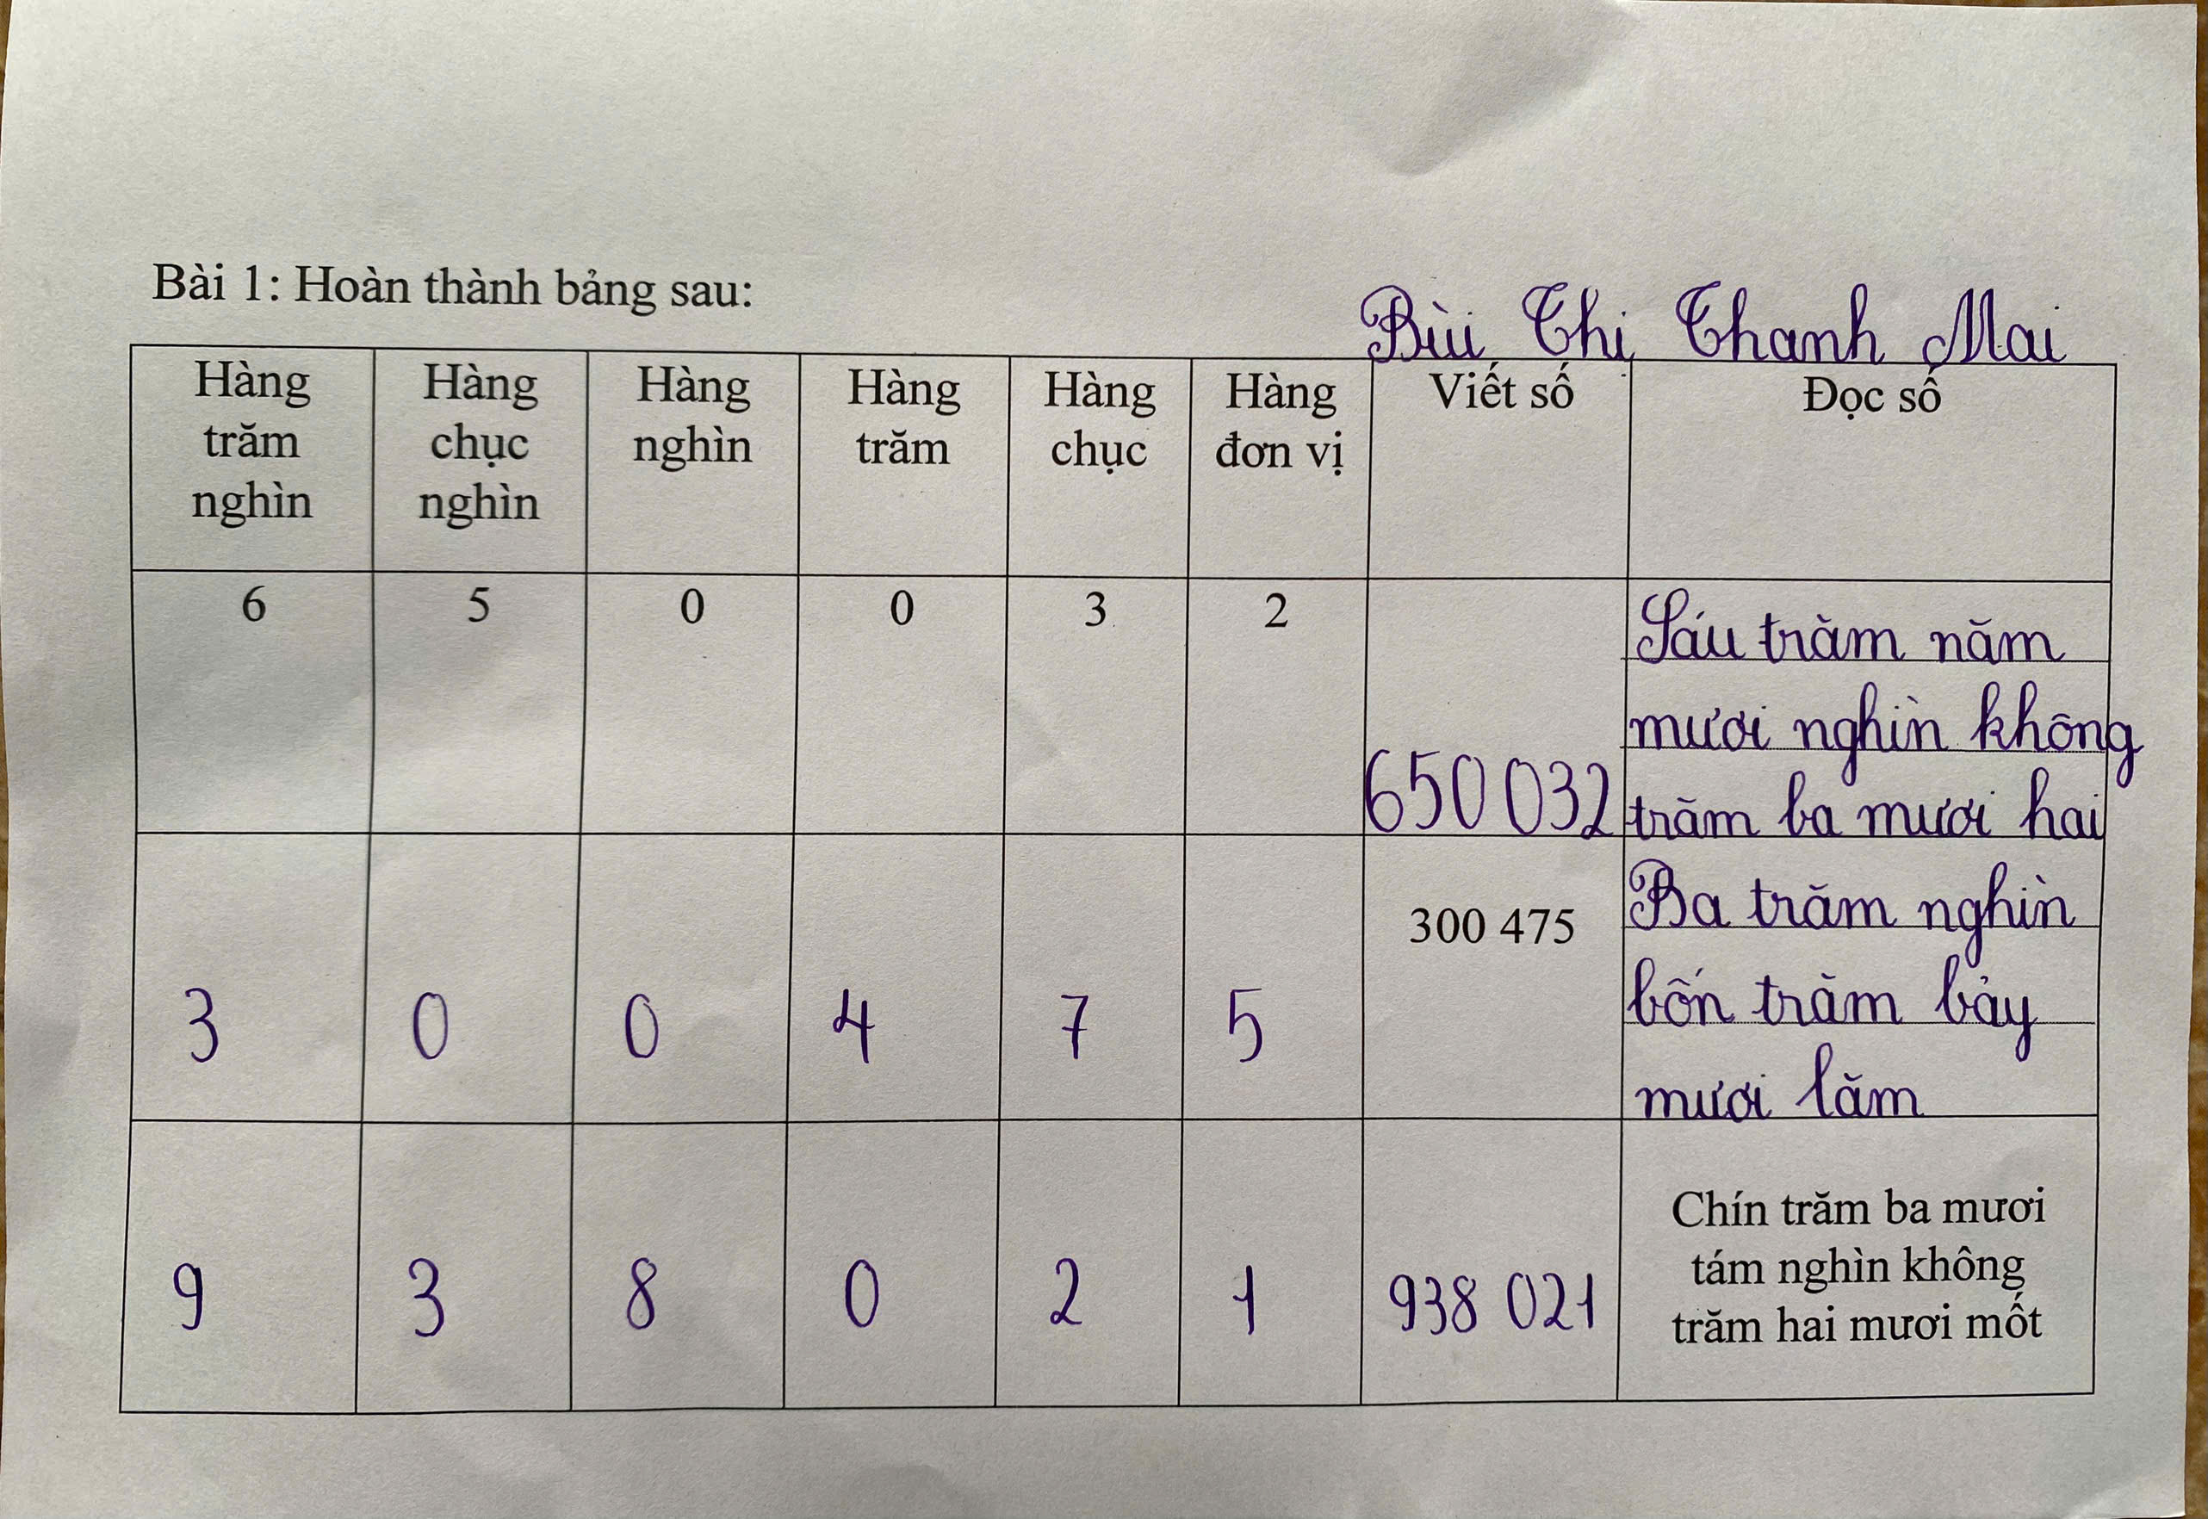

Slide 16
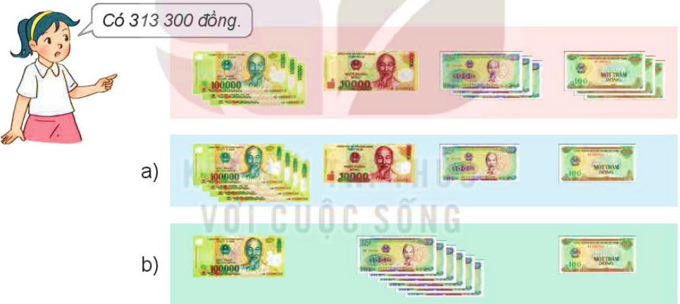
2
Nêu số tiền ở mỗi hình (theo mẫu)
300 000 +
10 000 +
3 000 +
300 =
313 300

Slide 17
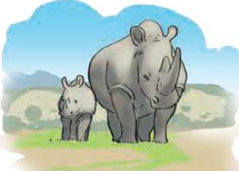
3
Đọc đoạn báo cáo dưới đây và trả lời câu hỏi.
“Tê giác là loài động vật trên cạn lớn thứ hai trên Trái Đất. Năm 1900, người ta ước tính có 500 000 con tê giác ngoài tự nhiên. Tuy nhiên, do nạn săn bắn bất hợp pháp mà ngày nay người ta ước tính chỉ có 27 000 con tê giác.”
(Theo https://www.worldwildlife.org/species/rhino)
a) Năm 1900, ước tính có bao nhiêu con tê giác sống ngoài tự nhiên?
b) Ngày nay, ước tính có bao nhiêu con tê giác sống ngoài tự nhiên?
Năm 1900, ước tính có 500 000 con tê giác sống ngoài tự nhiên.
Ngày nay, ước tính có 27 000 con tê giác sống ngoài tự nhiên.

Slide 18
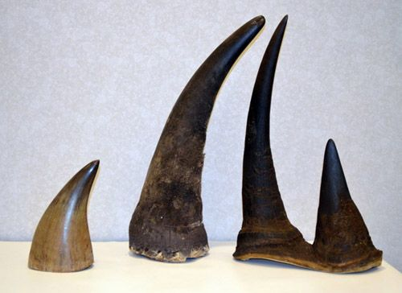
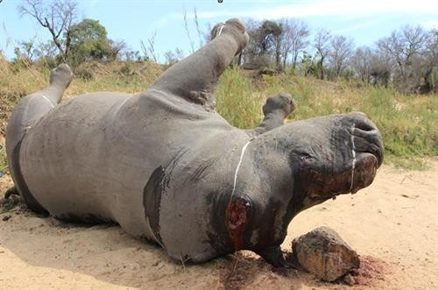
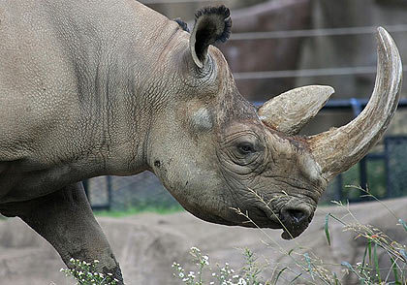

Slide 19


Slide 20


